Slide 1
PHÂN TÍCH NGHIỆP VỤ
Thành viên:
3121411052 Nhâm Minh Đạt
3121411192 Nguyễn Chí Tân
3121411125 Nguyễn Tuấn Long
11. Website bán máy tính

Slide 2
Nội dung bao gồm:
01
Introduction
02
Business context
03
Conceptual model
04
Use cases
05
User stories

Slide 3





Introduction

Slide 4






Business context
Danh mục
Kho hàng
Giỏ hàng
Đánh giá
Thanh toán
Truy cập người dùng

Slide 5
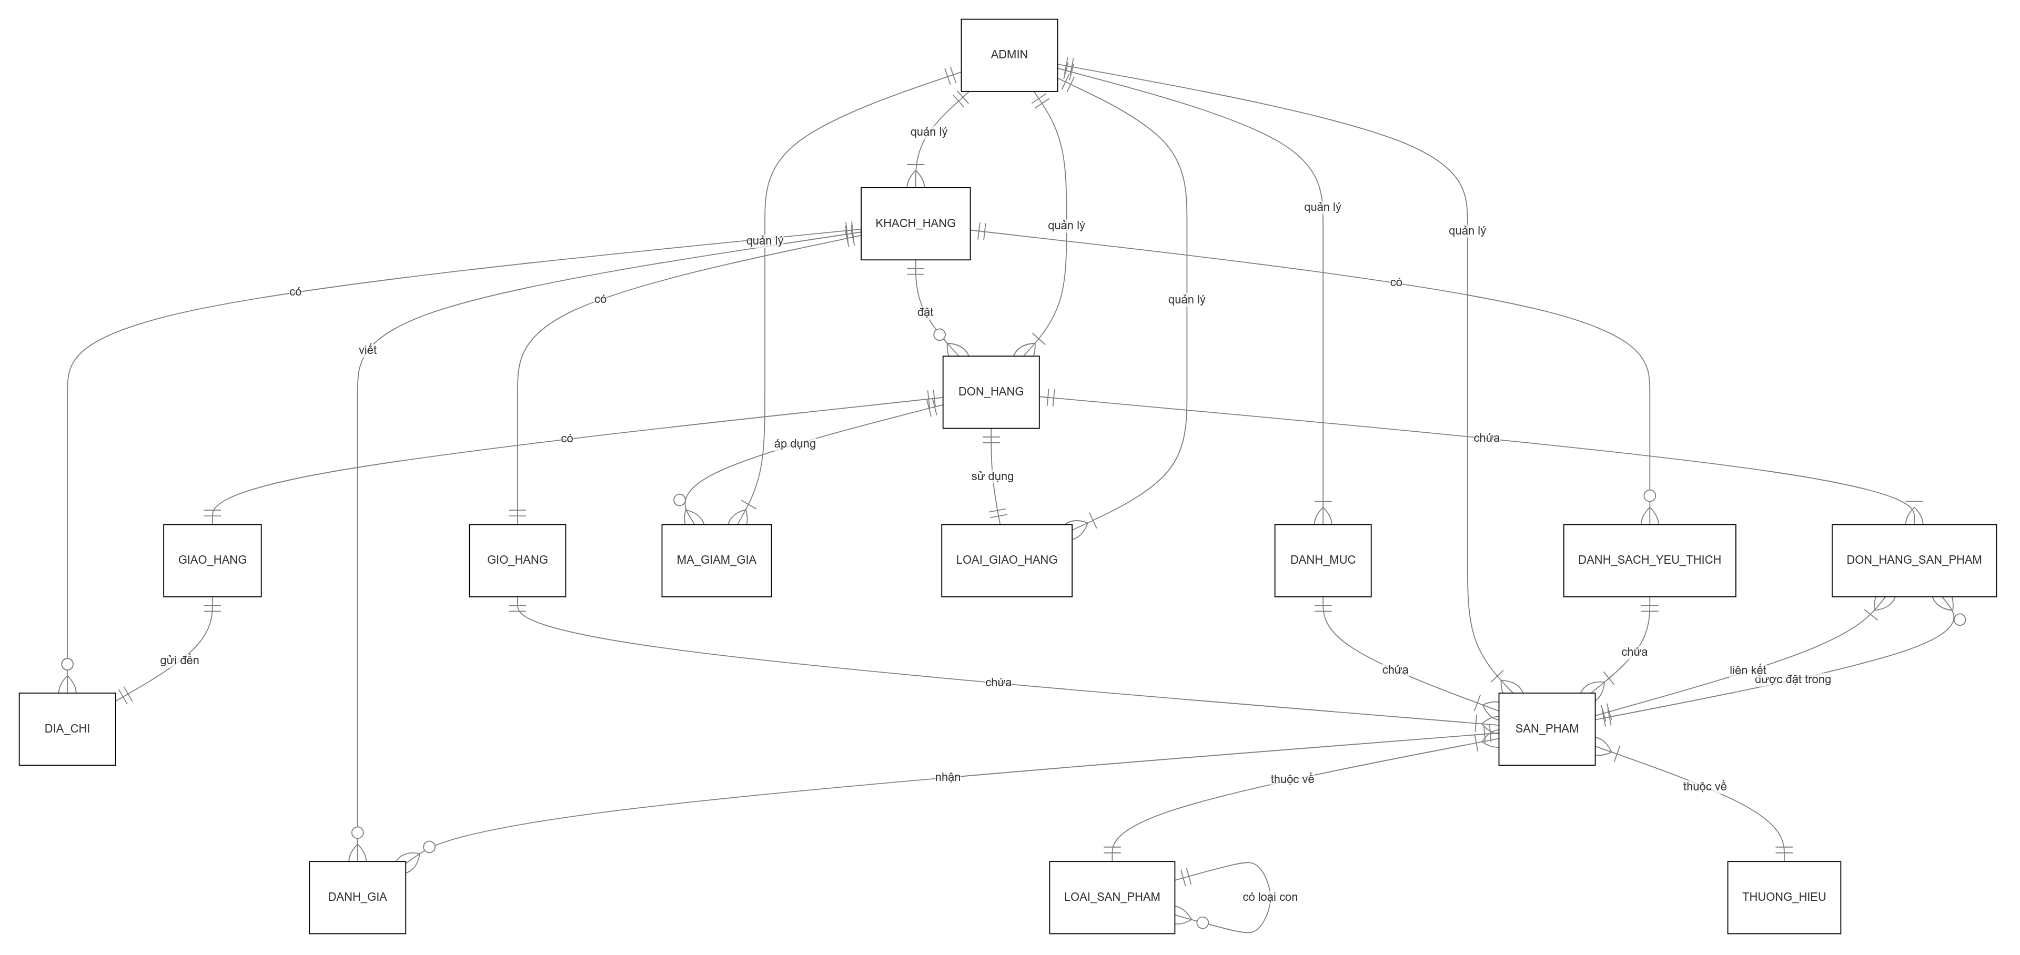
Conceptual model

Slide 6
Use case 1

Slide 7
Use case 2

Slide 8
Use case 3

Slide 9
Use case 4

Slide 10
Use case 5

Slide 11
Use case 6

Slide 12
User stories (Client)

Slide 13
User stories (Client)

Slide 14
User stories (Sysadmin)

Slide 15
Thank you

